Slide 1
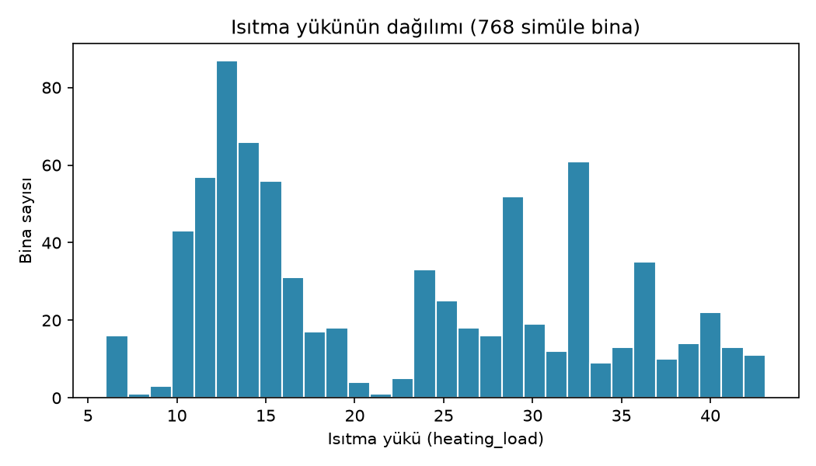
Problem ve veri
Problem: Binanın mimari özelliklerinden ısıtma yükünü tahmin etmek (regresyon).
Veri: UCI Energy Efficiency — 768 satır, 8 girdi, hedef heating_load, eksik değer 0.
Lisans: CC BY 4.0 · Tsanas & Xifara (2012).
Veri simülasyondur: Ecotect'te 12 bina şekli; gerçek bina ölçümü değildir.
cooling_load ikinci hedef olduğu için girdi olarak kullanılmadı.
EnergyWise · Tugay Sinan Ergün

Slide 2
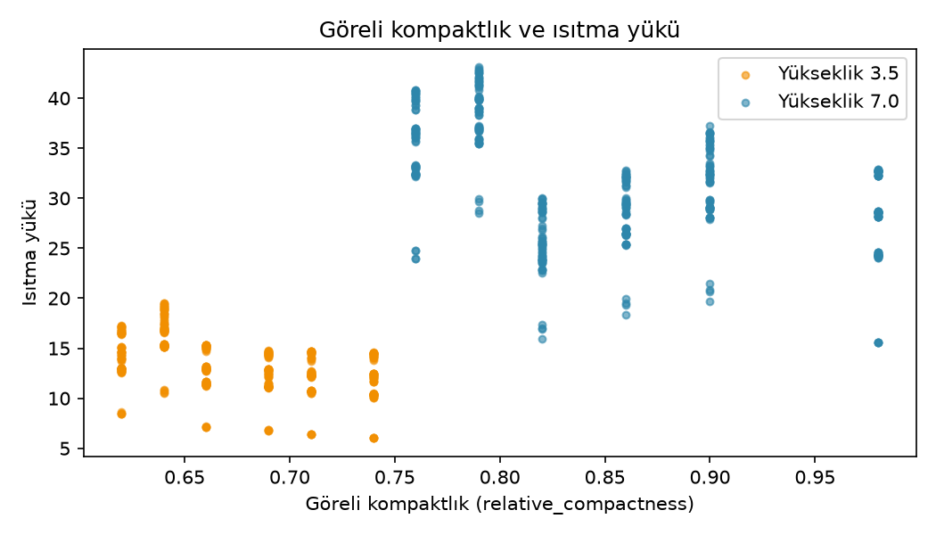
Keşif bulguları
Yükseklik en belirleyici özellik: 3,5 m binalarda ortalama ısıtma yükü 13,34, 7,0 m binalarda 31,28.
Cam alanı arttıkça yük artıyor: cam yokken ortalama 14,29, 0,40 cam oranında 25,41.
Yönün etkisi çok küçük: yönler arasındaki en büyük ortalama fark 0,121.
En güçlü pozitif korelasyon overall_height (r = 0,889), en güçlü negatif korelasyon roof_area (r = -0,862).
EnergyWise · Tugay Sinan Ergün

Slide 3
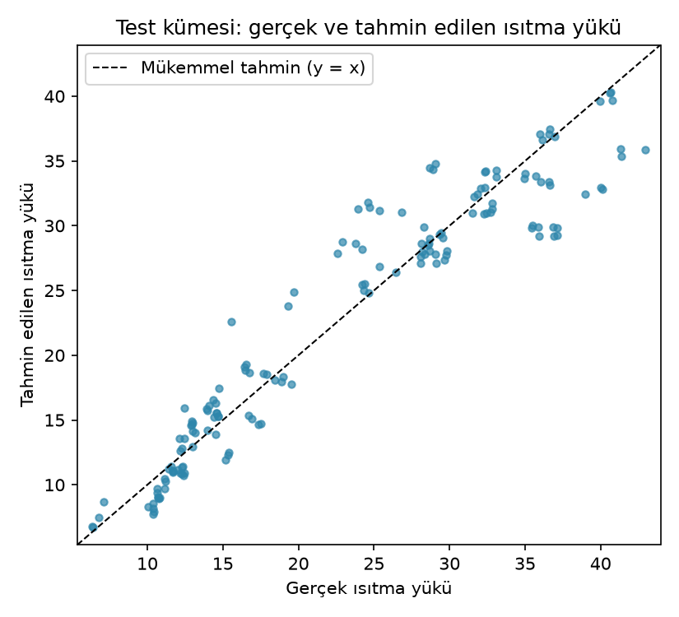
Model: Linear Regression
Eğitim 614 / test 154 satır (test_size=0,2, random_state=42).
MAE: eğitim 2,041 · test 2,182
RMSE: eğitim 2,893 · test 3,025
R²: eğitim 0,9171 · test 0,9122
Eğitim ve test sonuçları yakın: belirgin aşırı öğrenme yok.
EnergyWise · Tugay Sinan Ergün

Slide 4
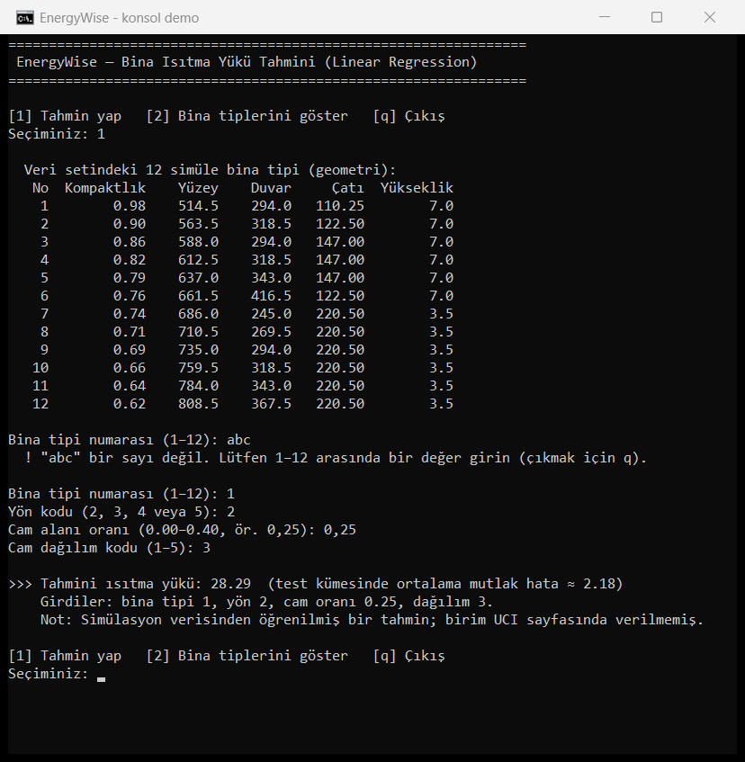
Yeni tahminler ve konsol uygulaması
Veri setinde bulunmayan 3 yeni bina (cam oranı 0,05 / 0,15 / 0,30):
Örnek 1: tahmini ısıtma yükü 23,84
Örnek 2: tahmini ısıtma yükü 34,82
Örnek 3: tahmini ısıtma yükü 17,21
tahmin_et(): input() ile girdi alır, doğrular, f-string ile yazdırır; q ile çıkış.
EnergyWise · Tugay Sinan Ergün

Slide 5
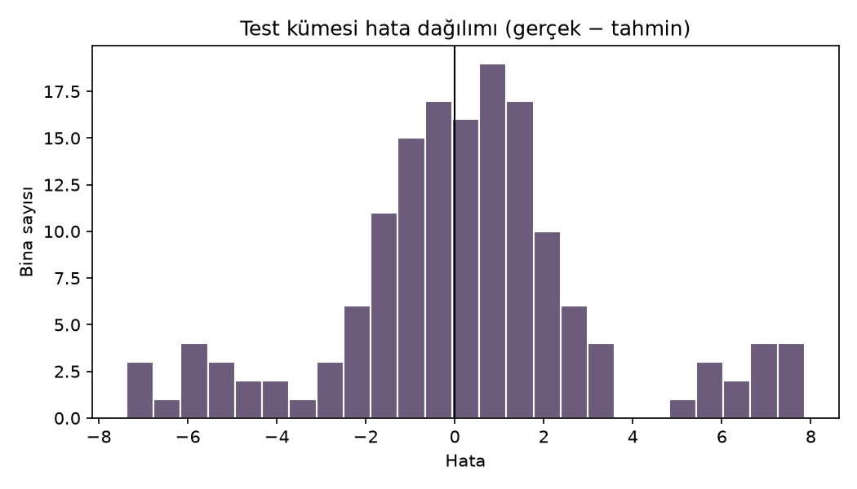
Sınırlar ve sonuç
Test R² 0,9122, MAE 2,182: hızlı bir ön tahmin için yeterli.
Doğrusal model; yükseklik ve kompaktlığın doğrusal olmayan etkisini tam yakalayamıyor.
Veri 12 simüle bina şekliyle sınırlı; gerçek binalara ve farklı iklimlere genellenemez.
İyileştirme: one-hot kodlama, etkileşim terimleri, ağaç tabanlı modeller, çapraz doğrulama.
EnergyWise · Tugay Sinan Ergün

